Slide 1
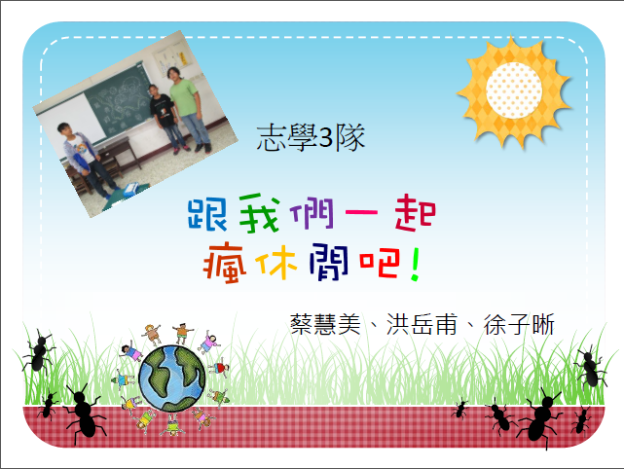

Slide 2
(壹)前言
(一)研究動機與目的
*休閒活動在生活中是不可或缺的，我們想要了解小學生在做甚麼休閒活動，對我們有什麼影響。
*發展更多休閒活動。甚至讓其他沒時間從事休閒活動、不了解休閒活動好處的人，有更多嘗試、放鬆的事情可以做。

Slide 3
(壹)前言
4統整分析
(二)研究方法
1閱讀
書籍&相關文章
2查詢網路資料
3發放問卷

Slide 4
(壹)前言
確認研究
主題
1
(三)研究流程
2
蒐集文獻與資料
問卷設計與討論
3
4
正式發放問卷
統計問卷
5
6
分析與討論

Slide 5
(貳)正文
(一)休閒活動的意義
休閒活動可定義為:
在課餘或閒暇等可以自由運用的時間中，依個人意願所做的活動，具有放鬆身心且可以抒解壓力的效果。

Slide 6
(貳)正文
(二)為甚麼要有休閒活動？
透過進行休閒活動，可以把工作所留下來的雜亂思維推出思想領域，得以暫時放鬆，會使人感到輕快、腦筋也會更清楚一些。

Slide 7
(貳)正文
休閒活動的功用
身體放鬆
擴展能力
促進人際關係
精神舒壓
(三)休閒活動的功用

Slide 8
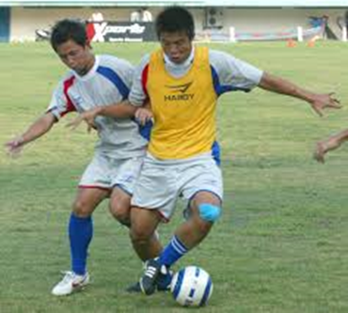
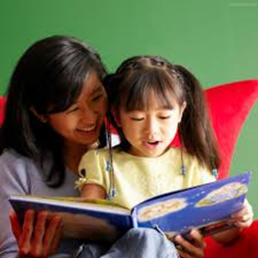
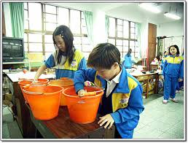
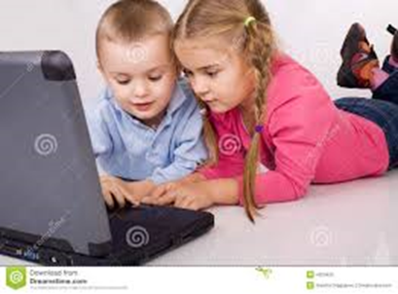
(貳)正文
(四)各種類別特色的休閒活動
我們有參考文獻分類出不同類別特色的休閒活動
體育性 藝文性 康樂性 網路與3C

Slide 9
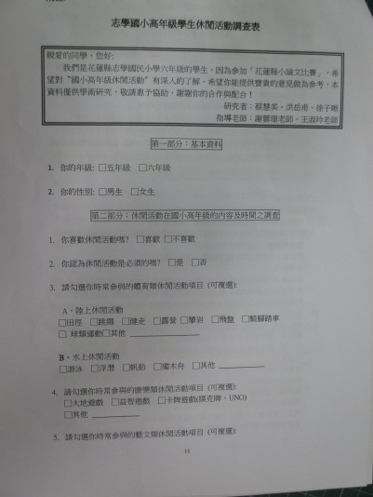
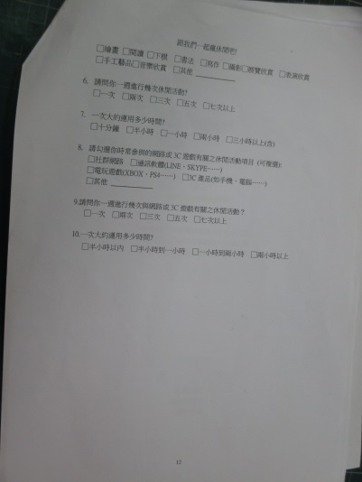
(貳)正文
(五)休閒活動調查與分析
一、問卷
調查表主要緊扣研究目的分為兩部分：
第一部分:基本資料
第二部分:休閒活動在國小高年級學生的內容及時間調查。

Slide 10
(五)休閒活動調查與分析
二、統計圖表
圖八 請問你一週進行幾次休閒活動？
圖十 請勾選你時常參與的休閒活動項目（３Ｃ)
圖十一 請問你一週進行幾次與網路或３Ｃ遊戲有關之休閒活動？

Slide 11
(五)休閒活動調查與分析
三、綜合發現
志學國小高年級同學都喜愛休閒活動，並且認為休閒活動是必須的。
四大類休閒活動都有參與，但主要集中在少數幾樣常見的休閒活動。
從事休閒活動的次數可達到一週七次以上，代表大家有充分的機會從事休閒活動。
３Ｃ產品使用的頻率很高，已是一種很頻繁的休閒活動。

Slide 12
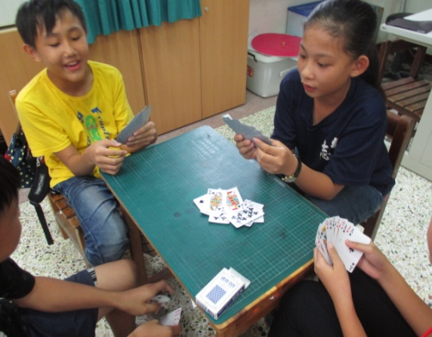
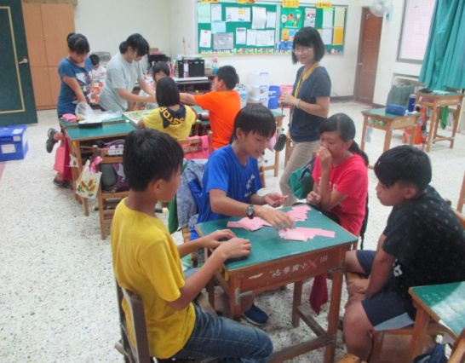
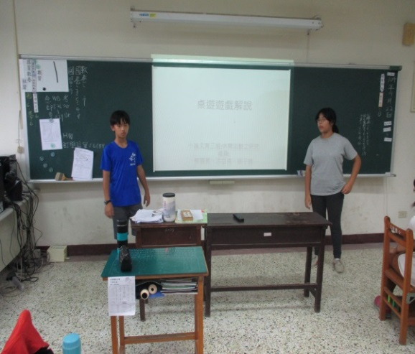
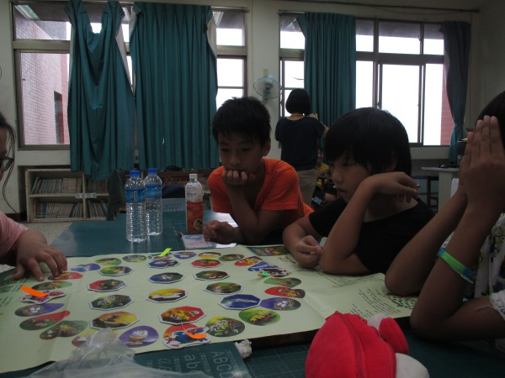
(五)休閒活動調查與分析
四、桌遊推廣活動
(1)原由及桌遊規則
(2)分組帶開玩桌遊
(3)回饋及成效

Slide 13
(參)結論
(一)結論
休閒活動對我們來說是必須而有益的，應該適當的進行。
每個人的休閒活動都不一樣，我們要多鼓勵其他人嘗試不同的休閒活動，並在不同休閒活動中發現、培養自己的興趣與專長。
桌遊有趣、好玩、益智，又可以增進社交能力，值得繼續推廣。

Slide 14
(參)結論
(二)建議
給學生的建議:
進行休閒活動次數較少的同學，可將次數提升並嘗試多元的休閒活動。
給老師的建議:
老師可以多帶領學生進行大地遊戲，親近自然等活動。
給家長的建議:
家長可帶領小孩一起進行休閒活動，增進感情、增加回 憶，並限制３Ｃ產品使用時間。

Slide 15
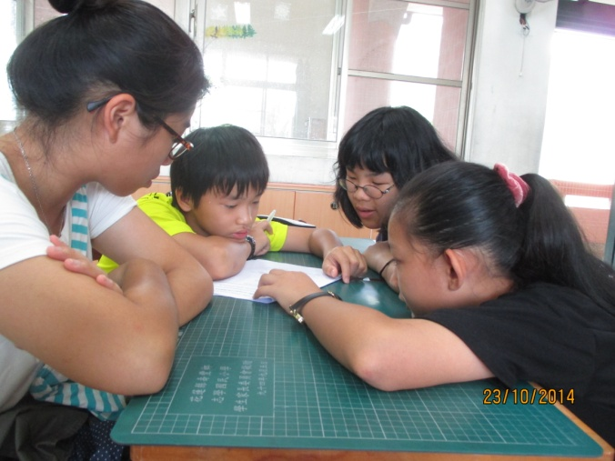
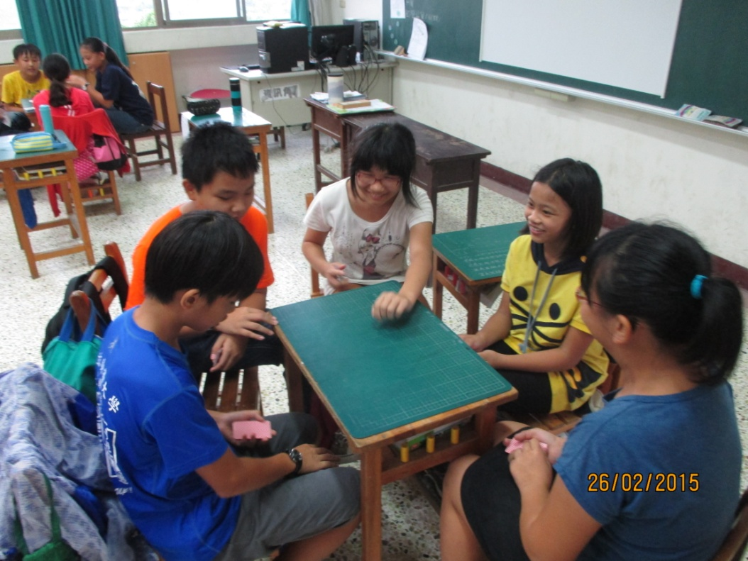
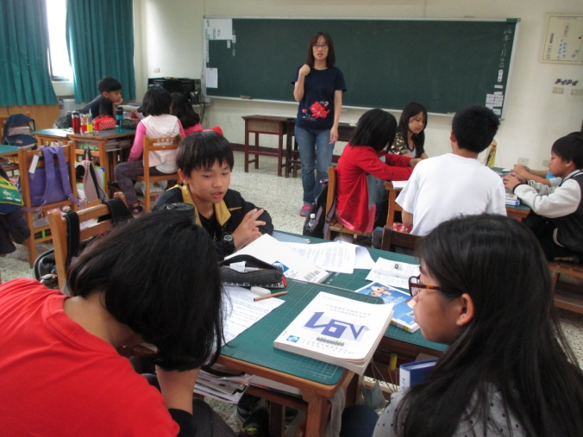
謝謝大家的聆聽~

